Slide 1
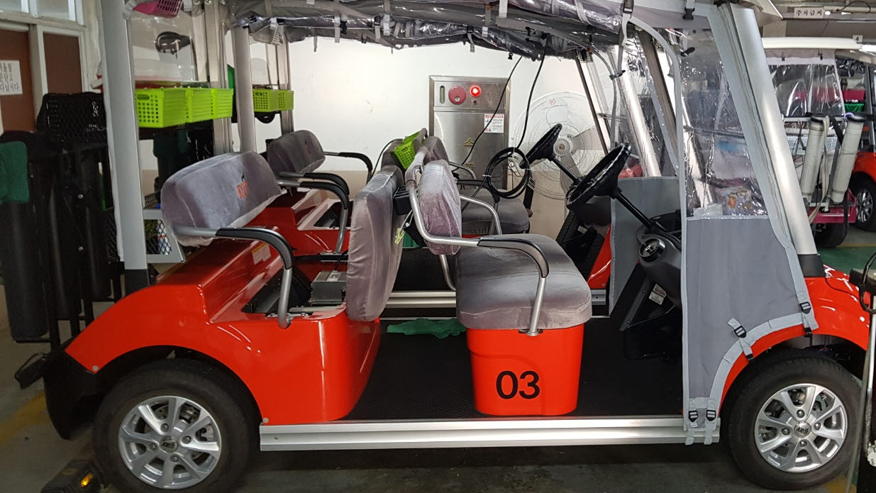
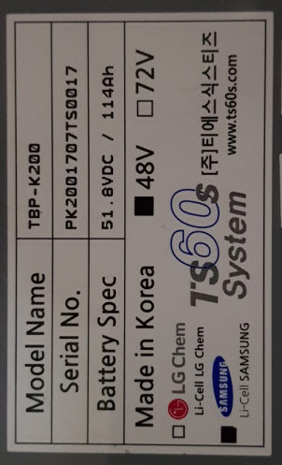
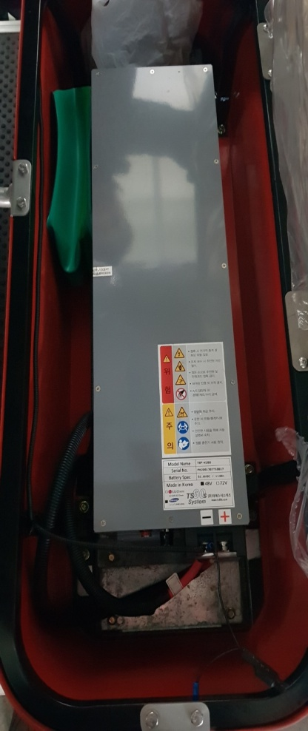
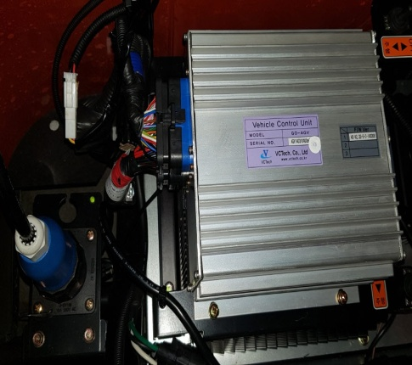
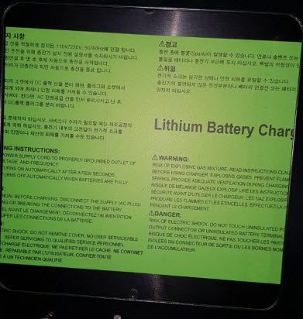
담양레이나CC 대동 KIOTI 카트 확인 결과
-.기존 Sanyo 카트 65대 운용 중 KIOTI 카트 20대 교체
(‘17.09월)
-.’18.03월 중 KIOTI 20대 추가 교체 예정이며, 순차적 교체 예정.
→잔여 Sanyo카트 25대 – L12165 적용 중 (‘17.06월)
-.제조사 : ㈜티에스식스티즈 (경기도 안양시 소재)
-.사양 : 48V용 [51.8V, 114Ah]
-.LG, SAMSUNG Cell 모두 사용 중이며,
제조일 및 모델별 사용된 제조사가 표기 됨.
-.담양레이나CC 배터리는 SAMSUNG Cell이 적용됨.
Controller
-.충전기 : Signet 社
-.Li 배터리 충전전용 충전기
Charger

